Slide 1
Uma Ferramenta para Apoiar a Definição de Requisitos no Desenvolvimento de Software Distribuído
Marco Aurélio Graciotto Silva
PIC/UEM
Curso de Ciência da Computação
4° ano
Orientadora: Profª. Drª. Elisa Hatsue Moriya Huzita
Departamento de Informática

Slide 2
Sumário
Objetivos
MDSODI
Técnicas estudadas
Resultados
Conclusões

Slide 3
Objetivos
Desenvolver uma ferramenta que:
Apoie a definição de requisitos no desenvolvimento de software distribuído
Permita a definição destes requisitos em um ambiente distribuído e heterogêneo

Slide 4
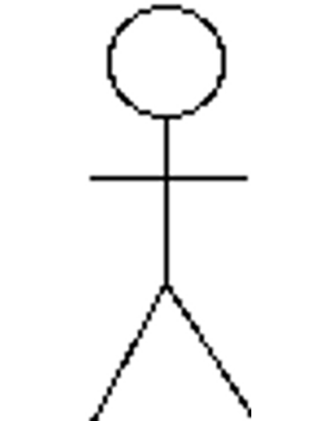
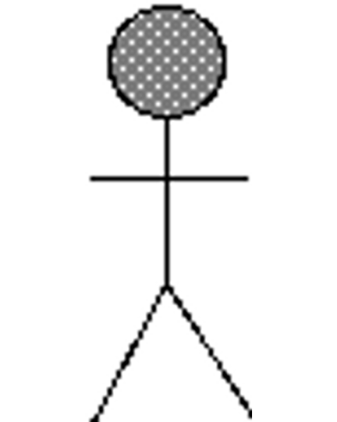



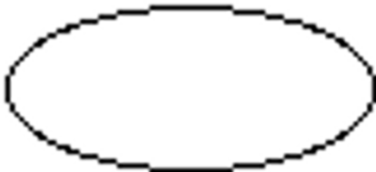
MDSODI – Metodologia de Desenvolvimento de Software Baseado em Objetos Distribuídos Inteligentes
Ator exclusivo
Ator distribuído
Ator paralelo
Ator paralelo e distribuído
Caso de uso distribuído
Relacionamento sequencial
Relacionamento paralelo
Caso de uso sequencial

Slide 5
Técnicas estudadas
Uso de padrões na construção de cenários;
Identificação de padrões de reutilização de requisitos de sistemas de informação;
Utilização de diferentes meios de comunicação na negociação de requisitos;
Modelos para descrição, qualificação, análise e validação de requisitos;
Pontos de vista.

Slide 6
Resultados
Combinação das técnicas de qualificação de requisitos e pontos de vistas.
Utilização de CORBA, permitindo assim a transparência do sistema.

Slide 7
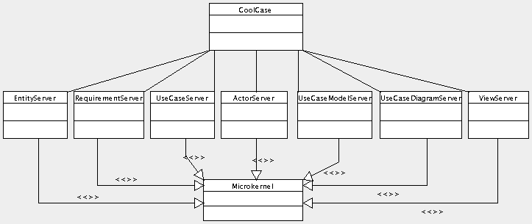
Arquitetura do Sistema

Slide 8
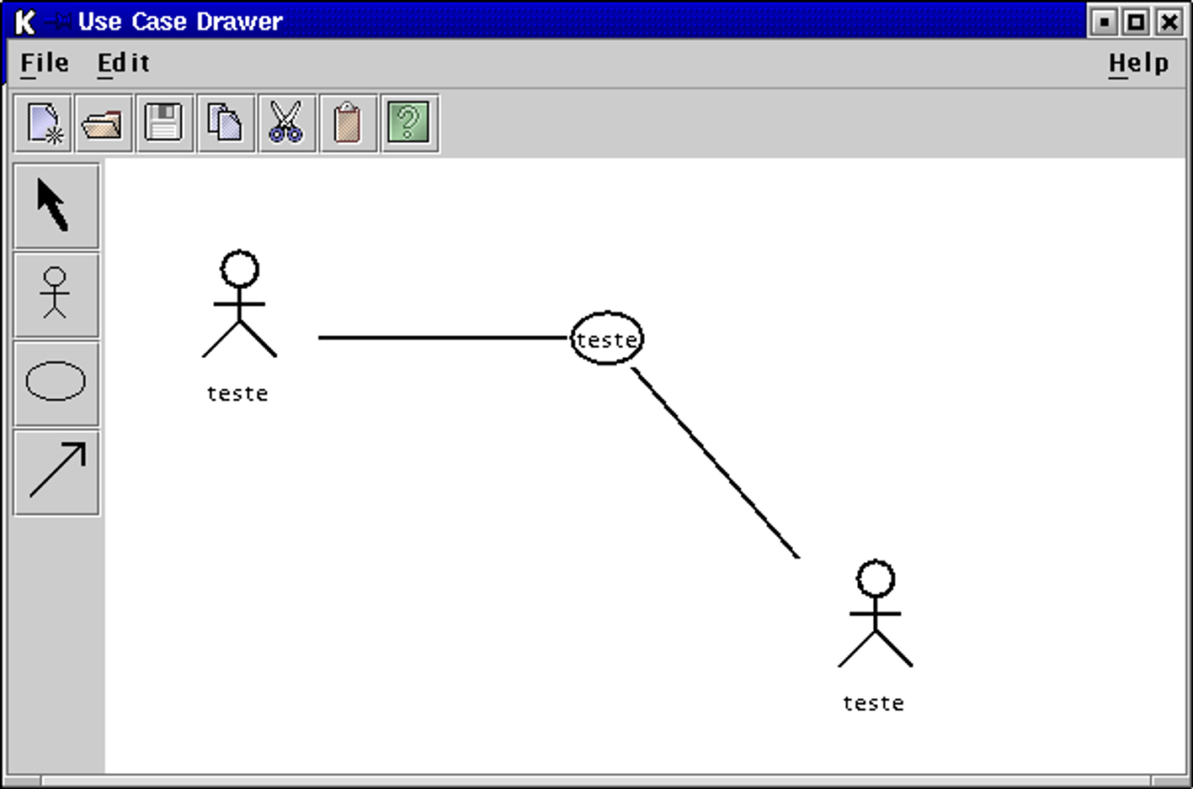
Protótipo da Ferramenta

Slide 9
Conclusões
Combinação das técnicas de descrição e validação e de pontos de vista;
Rastreabilidade;
Detecção de inconsistências no modelo.

